Slide 1
음식과 건강
물
영양소 용해 및 수송
노폐물 용해 및 수송 제가
혈압유지
체온유지:기화열땀, 호흡)
1일 물 소모량은 3 리터, 음식으로 1.5 리터 물로서 1.5리터 흡수해야함
탈수: 근육경련, 피로 두통, 어지러움, 메스꺼움, 맥박증가, 환상, 심장마비, 사망

Slide 2
2. 탄수화물: 빵 쌀 과일 등
세포의 에너지원
단량체, 중합체로 구성
단순당과 복합당:
http://www.healthline.com/health/food-nutrition/simple-carbohydrates-complex-carbohydrates#2
단순당: 설탕 포도당, 꿀 등, 우유, 주스
복합당: 야채, 빵(통밀빵), 콩류, 파스타 등에 들어 있음

Slide 3
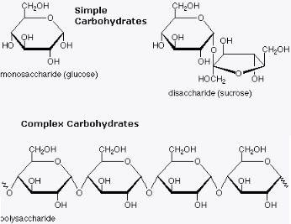

Slide 4
3. 단백질
20가지 아미노산으로 구성
육류, 생선, 콩, 우유, 요구르트, 치즈 등에 풍부
필수 아미노산: 몸에서 합성 되지 않는 아미노산:
완전 단백질: 모든 필수아미노산 포함

Slide 5
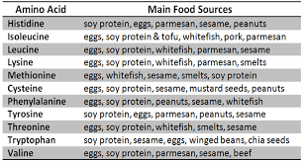

Slide 6
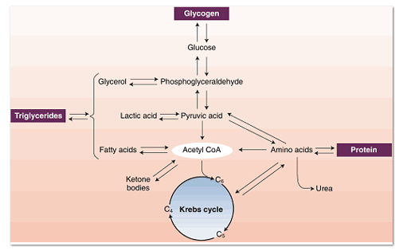

Slide 7
4. 지방
에너지원
육류, 우유, 치즈, 식물성기름
단열 효과, 에너지 저장(기근에 대비)
글리세롤에 지방산이 결합한 것
필수지방산: 오메가-3계 필수지방산, 오메가-6계 필수 지방산
포화지방과 불포화지방
수소화-전이지방(trans fat): 즉석식품, 동맥경화, 심장병, 당뇨 등 발생

Slide 8
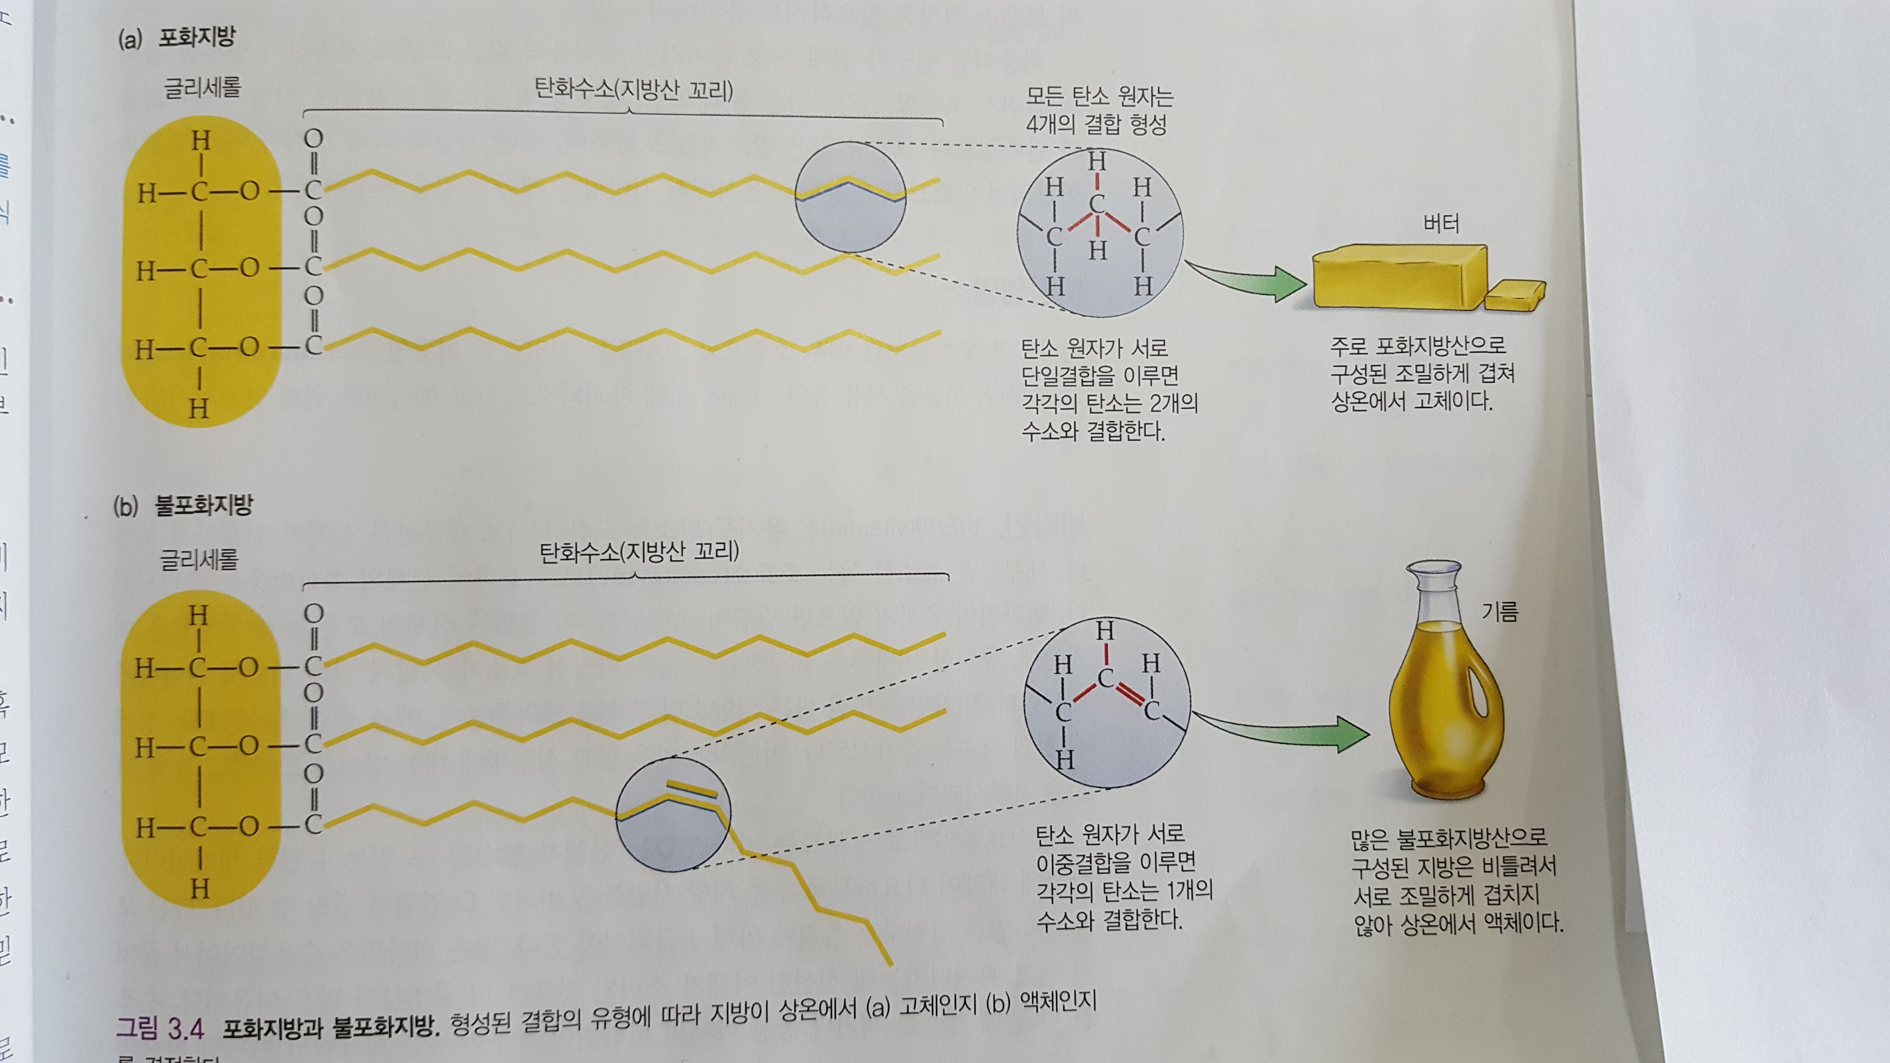

Slide 9
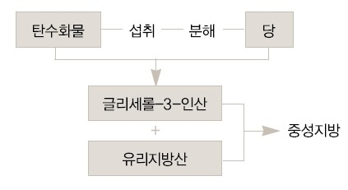

Slide 10
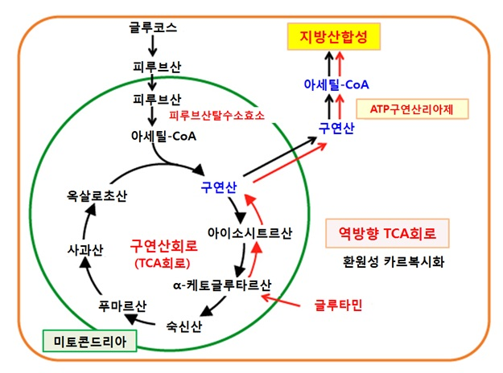

Slide 11
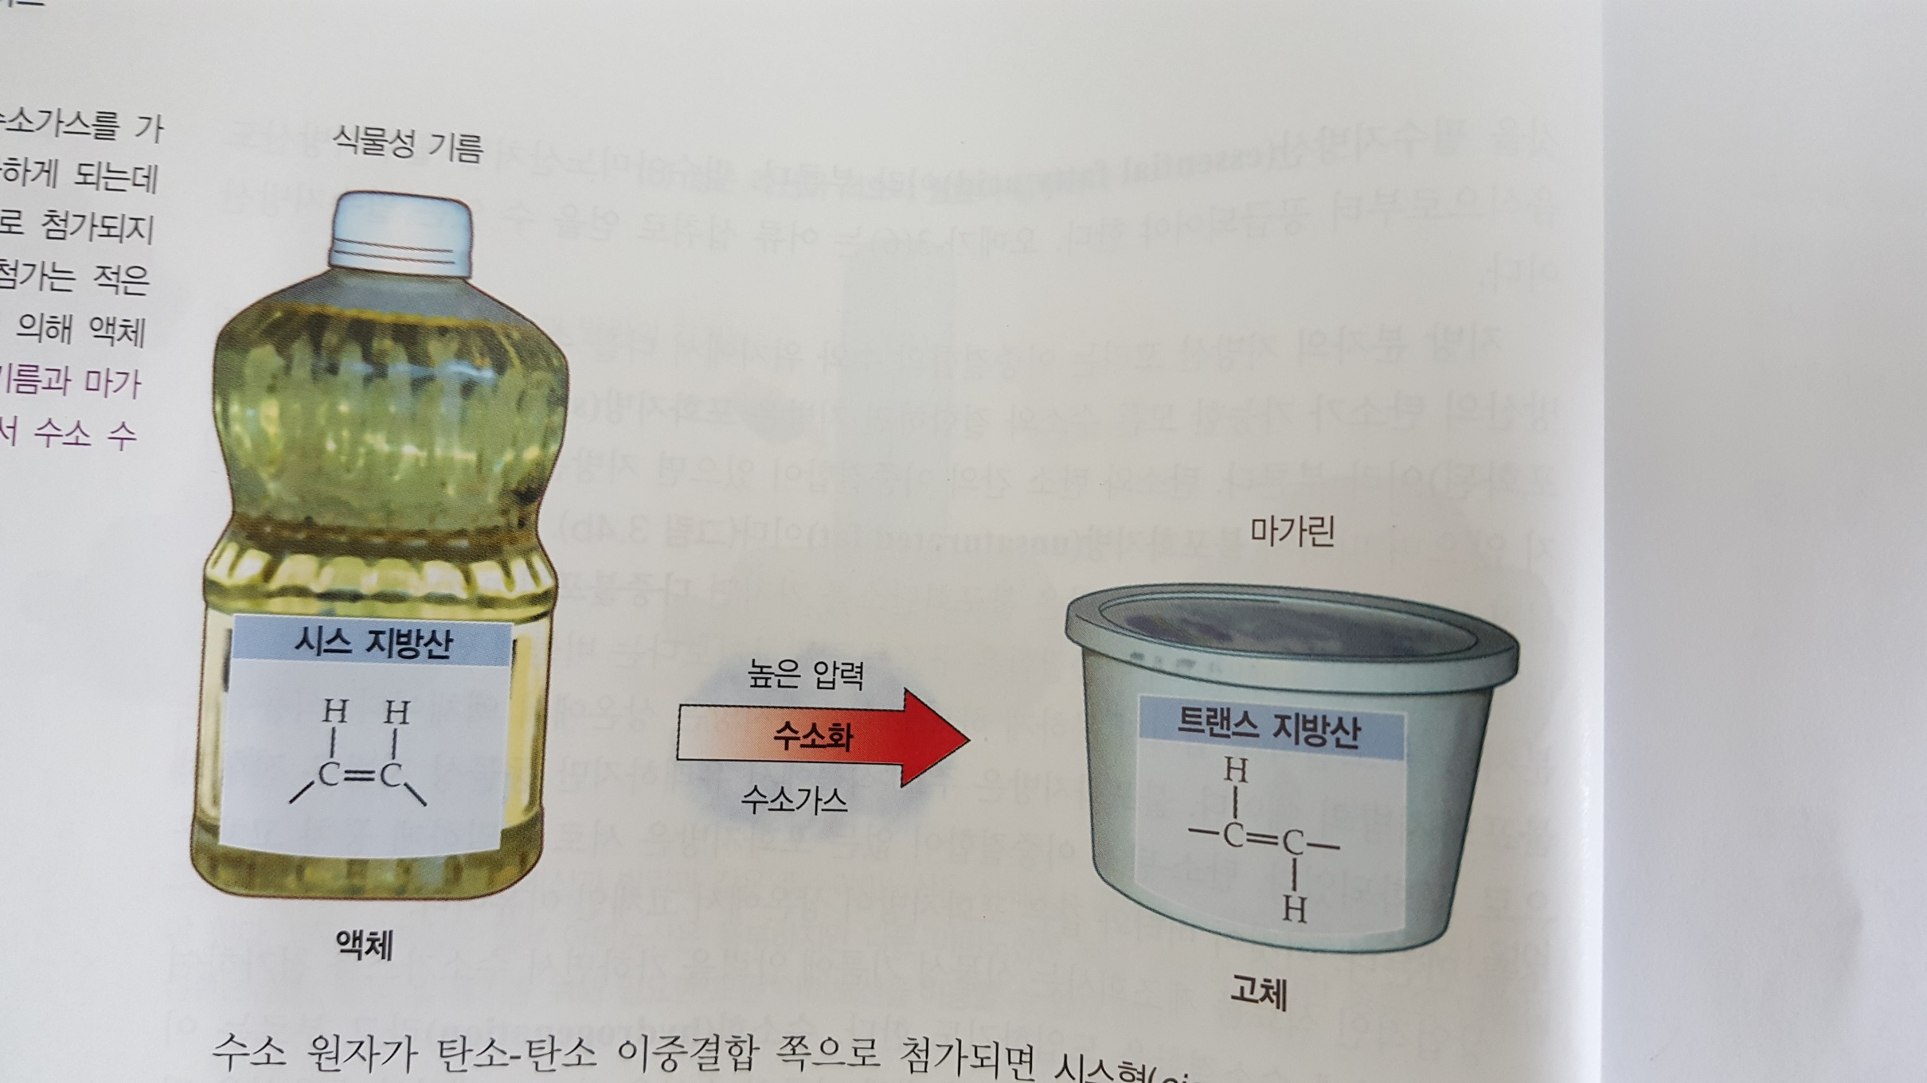

Slide 12
비타민
대부분 신체 합성 불가(예외 비타민 D), 음식으로 섭취
2. 조효소로 작용
3. 수용성과 지용성

Slide 13
비타민 B군
1. 수용성
2. 티아민(B1): 수분유지, 심장마비
3. 리보플라빈(B2): 피부손상
4. 엽산: 신경관 장애, 빈혈
5. B12: 빈혈, 신경기능장애
6. B6: 빈혈, 신경 및 근육장애
7. 판토텐산: 피로, 두통, 어지러움
8. 비오틴: 피부병, 혀통증, 빈혈
9. 나이아신(B3): 피부 및 신경손상

Slide 14
비타민 C
수용성
괴혈병, 약한 상처 치유
그외 여러 가지 효과: 감기 증상 개선, 혈관 건강, 노화 방지(항산화) 등

Slide 15
지용성 비타민: 몸에 축적, 과다 증상 있음
A: 눈색소성분 야맹증, 각질피부, 피부통증 시력상실 졸림 두통 탈모, 복부 및 뼈 통증
D: 칼슘흡수촉진, 뼈 성장 뼈 이상 신장손상, 설사, 구토
E: 조효소, 신경관손상, 빈혈, 위장 이상 피로, 허약, 두통, 흐린시력, 설사
4. K: 혈액응고, 타박상, 비정상 혈액응고, 출혈 간손상, 빈혈

Slide 16
노화:
The free radical theory of aging (FRTA) states that organisms age
because cells accumulate free radical damage over time.
유리기(free radical): 최외각 전자 궤도에 전자가 하나 존재하는 분자 혹은 원자
예) 산소를 사용하여 에너지를 만드는 미토콘드리아에서 산소호흡의 부산물로 생성되는 O₂⁻
Cf. oxygen radical: 산소를 포함하는 radical을 통칭
cf. superoxide dismutase(SOD): 생성된 O₂⁻를 O₂로 전환시키는 효소, 항산화 효소
2. 산소 유리기는 생체분자에 산화적 반응을 일으켜 기능을 상실하게 한다

Slide 17
항산화제
유리기의 산화적 반응으로부터 생체 분자들을 보호
베타카로틴: 당근, 호박, 망고, 채소
플라보노이드: 코코아, 초콜렛, 블루베리, 적포도주
루테인: 시금치 케일 등 녹색체소
리코펜: 토마토, 수박, 파파야, 구아바
셀레늄: 항산호 효소의 조효소
비타민 A: 고구마, 간, 당근, 계란
비타민 C: 채소
비타민 E: 아몬드, 식용유, 브로콜리, 견과류

Slide 18
칼로리와 물질대사율
1칼로리: 1그램의 물을 섭씨 1도 올리는데 필요한 에너지. 1Calorie=1000calorie
체온 유지와 일에 사용
칼로리의 공급이 요구보다 많으면 지방으로 저장
물질대사율(metabolic rate): 섭취한 영양으로부터 단위시간당 효소에 의해 생성되고 사용된 에너지
Metabolic rate is the amount of energy used by an animal per unit of time
5. 기초대사율(basal metabolic rate): 휴식시 사용하는 에너지(1일 평균 1680칼로리, 개인적 차이)
Basal metabolic rate(BMR) is the amount of energy used daily by animals at rest.
6. 에너지 소모
무거운 사람이 가벼운사람보다 많이 소모
남성이 여성보다 많은 에너지 소모(남성호르몬 테스토스테론이 지방분해 속도 증가, 근육량이 많음)
나이가 증가할 수록 대사율 저하
유전적 영향

Slide 19
체지방과 건강
체지방량:
기준이 시대에 따라 변화
여성이 남성보다 많은 체지방량 필요(생식력 유지)
건강 체지방: 남자 14% 여자 22%
범위: 여자(12~32%) 남자(3~29%)
여성은 남성보다 표피층이 8% 두껍다(미적 효과)

Slide 20
비만
체중지표(BMI, body mass index): 키와 체중의 상관관계 이용
BMI 20-~25 가 정상이나 근육량과 체지방량의 구분이 안되므로 개인적인 차이가 있다
일반적으로 체중증가는 당뇨, 고혈압, 심장병, 발작, 관절염 증가 초래

Slide 21
당뇨병
원인: 인술린 생산 결핍 혹은 감소, 인술린에 대한 반응 감소
1형 당뇨병: 인술린 의존성 당뇨증(insulin-dependent diabetes mellitus, IDDM), 유아기 발생,
자가면역질환(면역세포가 췌장의 베타 세포를 파괴), 비만과 무관
3. 2형 당뇨병: 인술린 비의존성 당뇨증(non-insulin-dependent diabetes mellitus, NIDDM), 40세 이상
에서 발병, 인술린의 분비 감소, 인술린에 대한 표적세포의 반응 감소

Slide 22
고혈압(Hypertension)
심장의 수축과 이완에 따라 혈액이 혈관에 미치는 압력
수축기 정상 혈압(SYSTOLIC BLOOD PRESSURE): 120
이완기 정상혈압(DIASTOLIC BLOOD PRESSURE): 80
고혈압: 140/90이상
체중증가(지방증가)>>>혈액양 증가>>>혈압 증가

Slide 23
심장마비, 발작(뇌졸중), 콜레스테롤
비만>>>혈압증가>>>혈관 내벽 손상>>>콜레스테롤 축적>>>동맥경화>>>혈관 막힘, 파열
콜레스테롤:
생성: 음식으로 섭취 혹은 간에서 합성
운반: 지용성이므로 혈액에 녹지 않는다. 혈액중 지질단백질(lipoprotein) 형태로 운반됨
저밀도 지질 단백질(LDL, low density lipoprotein): 간에서 혈액으로 운반
고밀도 지질 단백질(HDL, high density lipoprotein): 혈액에서 간으로 운반

